Slide 1
Тақырып 15. Геодезиялық бөлу жұмыстары

Slide 2
Геодезиялық бөлу жұмыстары (қысқаша бөлу) немесе жобаны жергілікті жерге шығару - бұл болашақ құрылыстың пландық және биіктік орнын анықтау үшін атқарылатын геодезиялық жұмыстар кешені.
Құрылыс жобасының геометриялық негізі ретінде бөлу осьтерін қабылдайды. Осьтерге қатысты жұмыс сызбаларында құрылыстың жеке конструкцияларының орналасуы және олардың өлшемдері көрсетіледі..

Slide 3
Бөлу осьтерінің келесі түрлері болады:
- басты немесе құрылыстың симметриялық осьтері (сызықтық құрылыстар үшін бұл олардың бойлық осьтері);
- құрылыстың пішіні мен өлшемдерін анықтайтын негізгі осьтер немесе жалпы осьтер;
- ғимараттар мен құрылыстардың жеке элементтерінің орналасуын анықтайтын аралық немесе детальды осьтер.

Slide 4
Жобаны жергілікті жерге шығару, әдетте, сәйкес дәлдікті қамтамасыз ете алатын геодезиялық бөлу негіз нүктелері арқылы бірнеше сатыда жүзеге асырылады.
Геодезиялық негіз триангуляция, полигонометрия, құрылыс торы немесе басқа геодезиялық торлар түрінде жасалады.
Бірінші кезеңде негізгі бөлу жұмыстары жүргізіледі.
Геодезиялық бөлу негізінің пункттеріне байлану арқылы, жергілікті жерде басты немесе негізгі бөлу осьтерінің орнын табады.

Slide 5
Екінші кезеңде осьтердің детальды бөлу жұмыстары орындалады.
Детальды бөлу негізгі осьтерді бөлуге қарағанда дәлірек жасалады, өйткені ол құрылыс элементтерінің өзара орнын анықтайды.
Соңғы, үшінші кезеңде жабдықтың технологиялық осьтерін бөлу жүзеге асырылады және жабдықты орнатуға геодезиялық бақылау жүзеге асырылады.
Бұл кезеңде жұмыстар ең дәл жүргізіледі (кейбір жағдайларда миллиметрдің оннан бір бөлігіне дейін).

Slide 6
Бөлу жұмыстарының элементтері.
Геодезиялық бөлу жұмыстарының мазмұны мен мақсаты - құрылыстың жобалық геометриясын анықтайтын нүктелерді жергілікті жерде анықтап, оларды бекіту.
Нүктелердің орнын анықтау үшін бөлу жұмыстарының элементтері деп аталатын бірқатар геодезиялық құрылымдар жасалады:
1) жобалық бұрыш құру,
2) жобалық қашықтық салу,
3) жобалық биіктіктер мен еңістерді шығару.

Slide 7
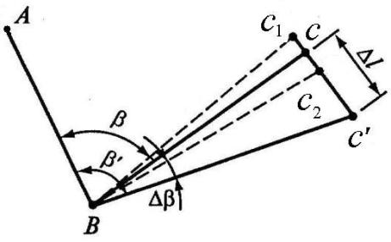
Жобалық көлденең бұрыштарды құру
Берілген горизонталь бұрыш β құру үшін В нүктесі және оның АВ бағыт сызығының орны жергілікті жерде белгілі болуы тиіс.

Slide 8
AB бағытынан β бұрышында орналасқан AC тұзуін анықтау және бекіту қажет.
Жұмыс келесі тәртіпте жүргізіледі:
Теодолит бөлінетін β бұрыш төбесі В шыңының үстіне орнатылады, оны жұмыс жағдайына келтіреді, визуалды дүрбіні А нүктесіне бағыттайды және көлденең шеңбер бойымен есеп алады.

Slide 9
Жобалық қашықтықты жергілікті жерге шығару.
Жобалық ұзындық сызығын салу үшін бастапқы нүктеден белгілі бір бағытта көлденең жобалық мәнге тең болатын қашықтықты шығару керек.
Егер жер бедері көлденең болса, онда түзуді жергілікті жерге шығару кезінде жобада көрсетілген қашықтықты бірден салуға болады.

Slide 10
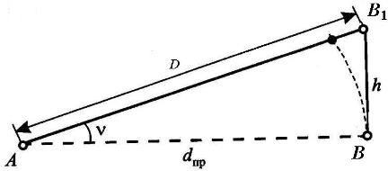
Егер жер беті көлбеу болса, сызықтың көлбеуі үшін түзету енгізу керек, яғни формула бойынша есептелген қашықтықты шығар керек:
dжоба =D*cosv

Slide 11
мұндағы dжоба. - жобадан алынған көлденең қашықтық;
v-сызықтың көлбеу бұрышы.
Егер қашықтықты салу дәлдігі 1:2000-нан жоғары болмаса (100 м-ге 5 см қате), ал көлбеу бұрышы 1 градустан аспаса, онда D және dжоба арасындағы айырмашылық ескерілмейді.

Slide 12
Жобалық белгіні натураға шығару.
Бөлу жұмыстарының бұл түрі құрылыс инженері тәжірибесінде жиі кездеседі.
Жобалық биіктіктерді жергілікті жерге (натураға) шығару, әдетте, геометриялық нивелирлеу әдісімен жүзеге асырылады.
Нивелир репер мен биіктігін шығаратын нүкте ортасында орнатылады және оны жұмыс жағдайына келтіреді.

Slide 13
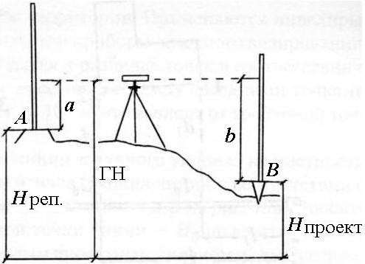

Slide 14
Биіктігі белгілі реперге (А нүктесі) рейка орнатып, ол бойынша А санағын алады:
АГ = Нрп + а
бұл жерде, АГ - аспап горизонты.
Бақылау мақсатында басқа реперден де аспап горизонтын мәнін дәл осылай анықтап алған жөн.
Жобалық биіктікті шығару үшін шығарылып жатқан В нүктесіндегі рейка бойынша в есебін білу қажет.
b = АГ - Нжоба (ГН – Нпроект)

Slide 15
Жобалық есепті есептегеннен кейін рейканы нивелирдің жіптер торының ортаңғы жібі в санағына сәйкес келгенге дейін көтереді немесе түсіреді, осы кезде рейканың табаны (асты) жобалық биіктікке сәйкес келеді.
Тыблған биіктік жергілікті жерде анықталып, арнайы белгімен бекітіледі (қазықша, құрылыс конструкциясына сызық салу және т.б.).

Slide 16
Геодезиялық бөлу әдістері
Геодезиялық бөлу жұмыстары геодезиялық түсірістерге қарама-қарсы жұмыс болып табылады және құрылыстың сипаттамалық нүктелерін жергілікті жерге салуды білдіреді.
Бөлу жұмыстарын орындау әдісін таңдау аймақтың жағдайына, құрылыстың түріне, оның пішініне, қажетті дәлдікке байланысты таңдалынады.

Slide 17
Полярлық координаттар әдісі.
Бұл құрылыстың бас және негізгі осьтерінің нүктелерін жергілікті жерге шығарудың негізгі тәсілдерінің бірі.
Бұл әдіс ғимараттарды, құрылыстарды және құрылымдарды полигонометриялық немесе теодолиттік жүріс пункттерінен нүктелерге дейін алыс болмаған жағдайларда қолданылады.

Slide 18
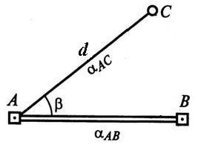

Slide 19
Бұл әдіспен жердегі құрылыс нүктесінің орналасуы екі бөлу элементтерін салу арқылы алынады: бөлу торының АВ жағынан берілген жобалық бұрыш және D қашықтық.
Полярлық бұрыш β және D қашықтығының мәндерін геодезиялық бөлу негізі мен құрылымның жобалық нүктесі нүктелерінің координаталары бойынша кері геодезиялық есепті шешуден аламыз.

Slide 20
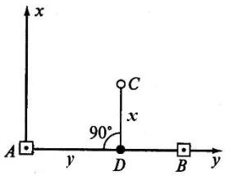
Тікбұрышты координаталар әдісі.
Бұл әдісті құрылыс алаңында құрылыс торы болған кезде қолданған жөн.
Ал егер бұл қала құрылысы болса-жергілікті жерде бекітілген құрылыстың қызыл сызықтарын қолданады.

Slide 21
С жобалық нүктесін бөлу оның X және У координаталарының есептелген мәндері бойынша құрылыс торының немесе қызыл сызықтың ең жақын нүктесінен орындалады.
Теодолит А нүктесінде жұмыс жағдайына орнатылады, В нүктесіне көзделеді және алынған сызықта жобалық қашықтық У кейінге қалдырылады.
Алынған D нүктесінде теодолит орнатылып, АВ бағытына тік бұрыш жасалады. Перпендикуляр бойымен x жобалық қашықтықты қойып, алынған нүкте бекітіледі.

Slide 22
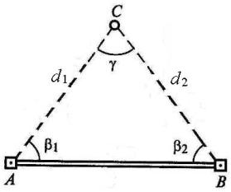
Бұрыштық қиылыстыру әдісі.
Көбінесе құрылыс алаңының жағдайлары сызықтық өлшеулерді жүргізуді қиындатады, ал егер анықталатын нүкте бөлу негізінің нүктелерінен едәуір қашықтықта болса, онда нүктенің орнын β1 және β2 екі бұрышын салу арқылы алған жөн.

Slide 23
Қажетті с нүктесінің орны кері геодезиялық есепті шешу кезінде алынған β1 және β2 екі есептелген көлденең бұрыштардың көмегімен анықталады.
С нүктесінің жобалық орнын А және В бастапқы нүктелерінде β1 және β2 бұрыштарында орналастыру арқылы табады. С нүктесі АС және ӘК екі жармасының қиылысында орналасатын болады.

Slide 24
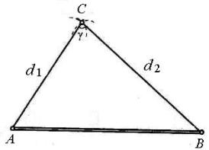
Сызықтық қиылыстыру әдісі.
Құрылыстың нүктелерін шығарудың бұл әдісі олар құрылыс торының немесе геодезиялық тірек желісінің нүктелерінен өлшеу құралының ұзындығынан аспайтын қашықтықта орналасқан жағдайда қолданылады.
Жердегі қалаған С нүктесі AC және ВС жүргізілген екі түзудің қиылысуымен алынады.

Slide 25
Екі рулетканың көмегімен бөлуді орындау өте ыңғайлы. Таспа өлшемі бойынша А нүктесінен d1 қашықтық, ал екінші таспа өлшемі бойынша В нүктесінен d2 қашықтық кейінге қалдырылады.
D1 және d2 сегменттерінің ұштарының қиылысында А және В нүктелерінің орталықтарымен біріктірілген нөлдермен екі рулетканы жылжыту арқылы біз анықталатын нүктенің орнын аламыз.

